Slide 1
Лабораторной работе №2
Основные модели Сингх Ааруши

Slide 2
Информация

Slide 3
Докладчик
Сингх Ааруши
студентка
Российский университет дружбы народов им. П. Лумумбы
1132215095@rudn.ru
https://github.com/Saarushi03/study_2025_2026_simmod

Slide 4
Цель работы
Изучить методы математического моделирования динамических систем с использованием языка программирования Julia. Освоить численное решение систем обыкновенных дифференциальных уравнений на примере модели распространения эпидемии SIR и модели Лотки–Вольтерры. Получить практические навыки визуализации результатов моделирования и анализа поведения динамических систем.

Slide 5
Задание
Реализовать модель распространения эпидемии SIR. Выполнить численное решение системы дифференциальных уравнений. Построить графики изменения численности восприимчивых, инфицированных и выздоровевших. Выполнить анализ полученных результатов. Реализовать модель Лотки–Вольтерры для системы «хищник–жертва». Построить графики динамики популяций и фазовый портрет. Выполнить анализ поведения системы и сделать выводы.

Slide 6
Выполнение лабораторной работы

Slide 7
Реализация на Julia
Для выполнения лабораторной работы использовался язык программирования Julia и пакет DifferentialEquations.jl.

Slide 8
Реализация на Julia
Сначала была реализована модель SIR. Для описания процесса распространения заболевания была создана функция, задающая систему дифференциальных уравнений. После задания параметров модели была сформирована задача ODEProblem и выполнено численное решение системы.

Slide 9
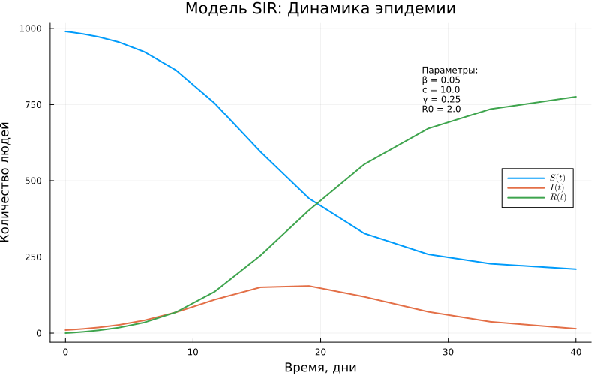
Реализация на Julia
Рисунок 1: SIR Model

Slide 10
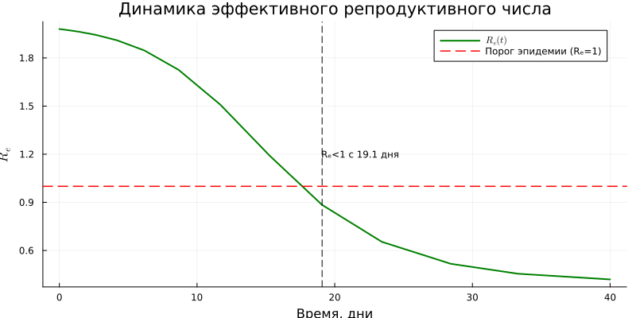
Реализация на Julia
Рисунок 2: fig.2

Slide 11
Реализация на Julia
На основании полученного решения были построены графики изменения количества восприимчивых, инфицированных и выздоровевших людей. Дополнительно были построены графики динамики заражённых, фазовый портрет и график эффективного репродуктивного числа.

Slide 12
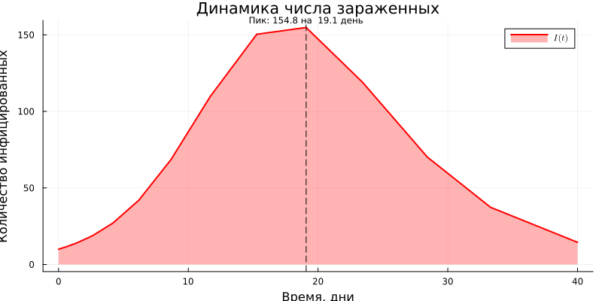
Реализация на Julia
Рисунок 3: fig.3

Slide 13
Реализация на Julia
Далее была реализована модель Лотки–Вольтерры. Была создана функция взаимодействия популяций хищников и жертв, заданы параметры системы и выполнено численное решение.

Slide 14
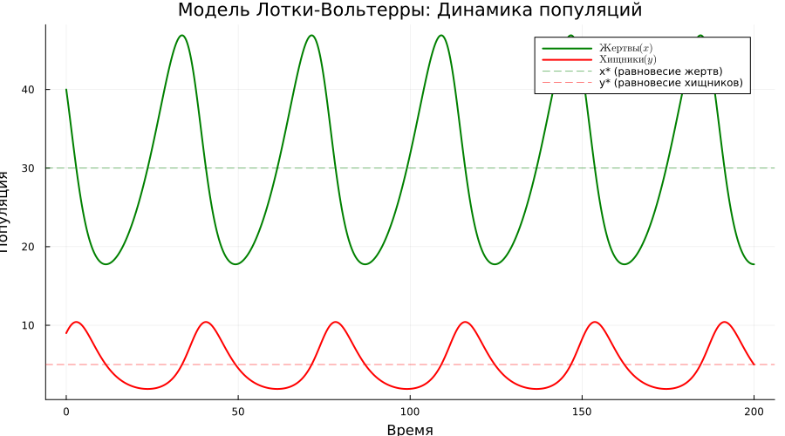
Реализация на Julia
Рисунок 4: fig.4

Slide 15
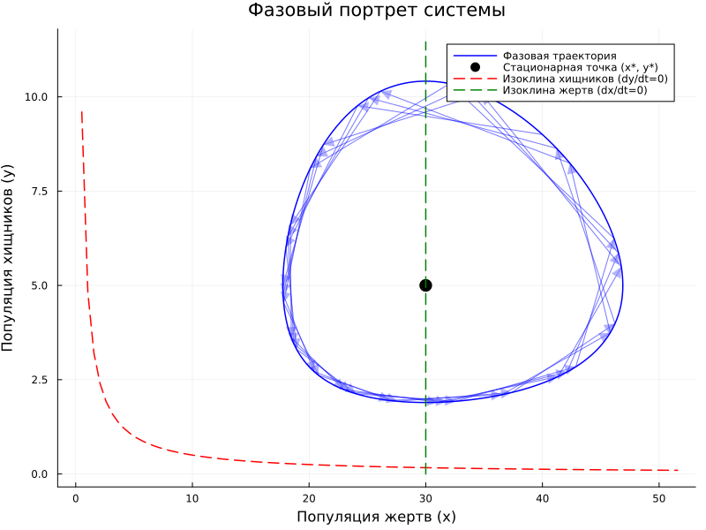
Реализация на Julia
Рисунок 5: fig.5

Slide 16
Реализация на Julia
По результатам моделирования были построены графики динамики популяций, фазовый портрет и спектральный анализ колебаний системы.

Slide 17
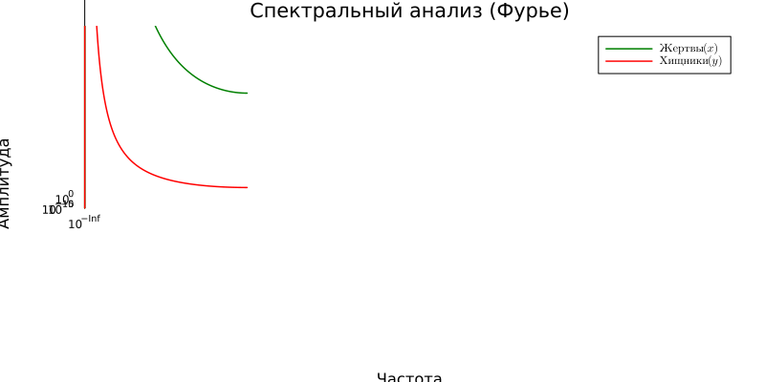
Реализация на Julia
Рисунок 6: fig.6

Slide 18
Результаты
Полученные графики демонстрируют корректную работу обеих моделей.
В модели SIR наблюдается рост числа инфицированных до определённого максимума с последующим снижением. Число восприимчивых уменьшается, а число выздоровевших постепенно возрастает.
В модели Лотки–Вольтерры наблюдаются периодические колебания численности популяций. Рост количества жертв приводит к увеличению количества хищников. После уменьшения численности жертв снижается и численность хищников, после чего цикл повторяется.

Slide 19
Выводы
В ходе лабораторной работы были изучены методы численного решения систем обыкновенных дифференциальных уравнений средствами языка Julia.
Были реализованы две математические модели: модель распространения эпидемии SIR и модель Лотки–Вольтерры. Для обеих моделей выполнено моделирование, построены графики и проведён анализ результатов.
Полученные результаты подтверждают теоретические свойства рассматриваемых моделей и демонстрируют возможности языка Julia для решения задач математического моделирования.

Slide 20
Список литературы
Hairer E., Nørsett S., Wanner G. Solving Ordinary Differential Equations I. Springer.
DifferentialEquations.jl Documentation.
Julia Programming Language Documentation.
Lotka A. J. Elements of Physical Biology.
Volterra V. Variations and Fluctuations of the Number of Individuals in Animal Species Living Together.
Kermack W., McKendrick A. A Contribution to the Mathematical Theory of Epidemics.

